Slide 1



（令和５年12月改正）
花粉交配用ミツバチの利用後は適切な処置を！
花粉交配用ミツバチを適切に扱い、伝染病のまん延を防止することで、
持続的に養蜂と園芸生産を行うためのルールを紹介します。
ふそ病の検査を行わずに県外に出荷されるミツバチや、花粉交配に利用した巣箱が適切に処置されず、屋外に長期間放置されている事例が見受けられます。
ふそ病検査済みのミツバチを購入しましょう
ミツバチを県外から導入する際には、ふそ病について異常がない旨の証明のあるミツバチを導入しましょう。
園芸農家の方へ
ミツバチは適切に管理、使用後も適切に処置しましょう
花粉交配に使用したミツバチを放置しておくと、ふそ病やダニの感染源となる可能性があります。花粉交配のために必要な時期が終わったミツバチは放置せず、適切に返却・焼却してください。
特に露地栽培で使用する場合、病気のまん延のリスクが高まります。
使用中にミツバチの様子がおかしいと感じた場合や、焼却に当たり、どうしたら良いかわからないなど、お困りごとがあるときには、購入又はリース元の養蜂家や家畜保健衛生所に相談してください。
農作物の作付規模に比べて著しくミツバチが多い場合や、通年飼育を行う場合には養蜂振興法に基づき、都道府県への届出が必要になります。
出荷の際はふそ病検査を受けましょう
ふそ病のまん延防止のため、県外の園芸農家へ花粉交配用ミツバチを出荷する際には、お近くの家畜保健衛生所でふそ病の検査を受け、異常がない旨の証明を取得しましょう。
養蜂家の方へ
ミツバチ及びふそ病の病原体を広げるおそれのある物品の県の範囲を越える移出入については、家畜伝染病予防法第32条第１項により原則制限されており、移出入には都道府県によるふそ病の異常がない旨の証明が必要になります。
また、使用後の適切な焼却・返却について、園芸農家への周知を徹底してください。
近年、ダニによる被害も深刻化しているため、出荷の際にはふそ病だけでなくダニのチェックも行いましょう。

Slide 2
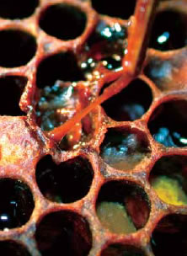
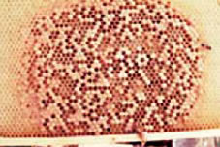
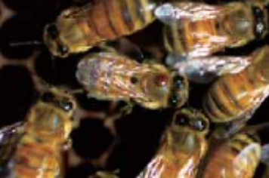
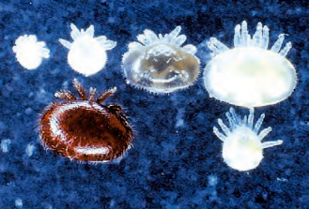
園芸農家にも知ってもらいたいミツバチの病気
腐蛆病（ふそびょう）について
ふそ病はふそ病菌（アメリカふそ病菌・ヨーロッパふそ病菌）により発症する疾病で、家畜伝染病予防法により法定伝染病に指定されています。蜂の幼虫が病原体を含む餌を摂取したときに、発症し死亡します。
まん延防止対策
←アメリカふそ病に
よって死亡した蜂児
ふそ病の発生蜂群は焼却し、本病の蔓延を防止します。盗蜂（ミツバチが他の巣の蜜を盗む行為）も感染原因となるため発生群の適切な処理が必要です。
写真:（一社）日本養蜂協会
↑ヨーロッパふそ病に
よって死亡した蜂児
バロア症（ダニ被害）について
バロア症はミツバチの外部に寄生するミツバチヘギイタダニによる疾病で、届出伝染病に指定されています。寄生したミツバチを弱らせて養蜂業に経済的被害を与えています。
まん延防止対策
まん延防止には成蜂や蜂児の移動禁止などの管理対策が必要です。また、寄生したダニを駆除するため、殺ダニ剤による薬剤処理等の対策を行います。
ミツバチヘギイタダニ
園芸農家の皆様へ
ミツバチの伝染病についての知識を持ち、利用時の伝染病のまん延のリスクについて正しく理解し、適切な管理と利用後の焼却や返却を心掛けましょう。
適切な処置が、花粉交配用ミツバチの安定確保、さらには園芸作物の安定生産につながります。
農林水産省
畜産局畜産振興課 TEL：03 – 3591 - 3656
農産局園芸作物課 TEL：03 – 3593 - 6496
消費・安全局動物衛生課 TEL：03 – 3502 - 8292
○○県○○課
TEL：○○-○○○○ｰ○○○○

